Slide 1
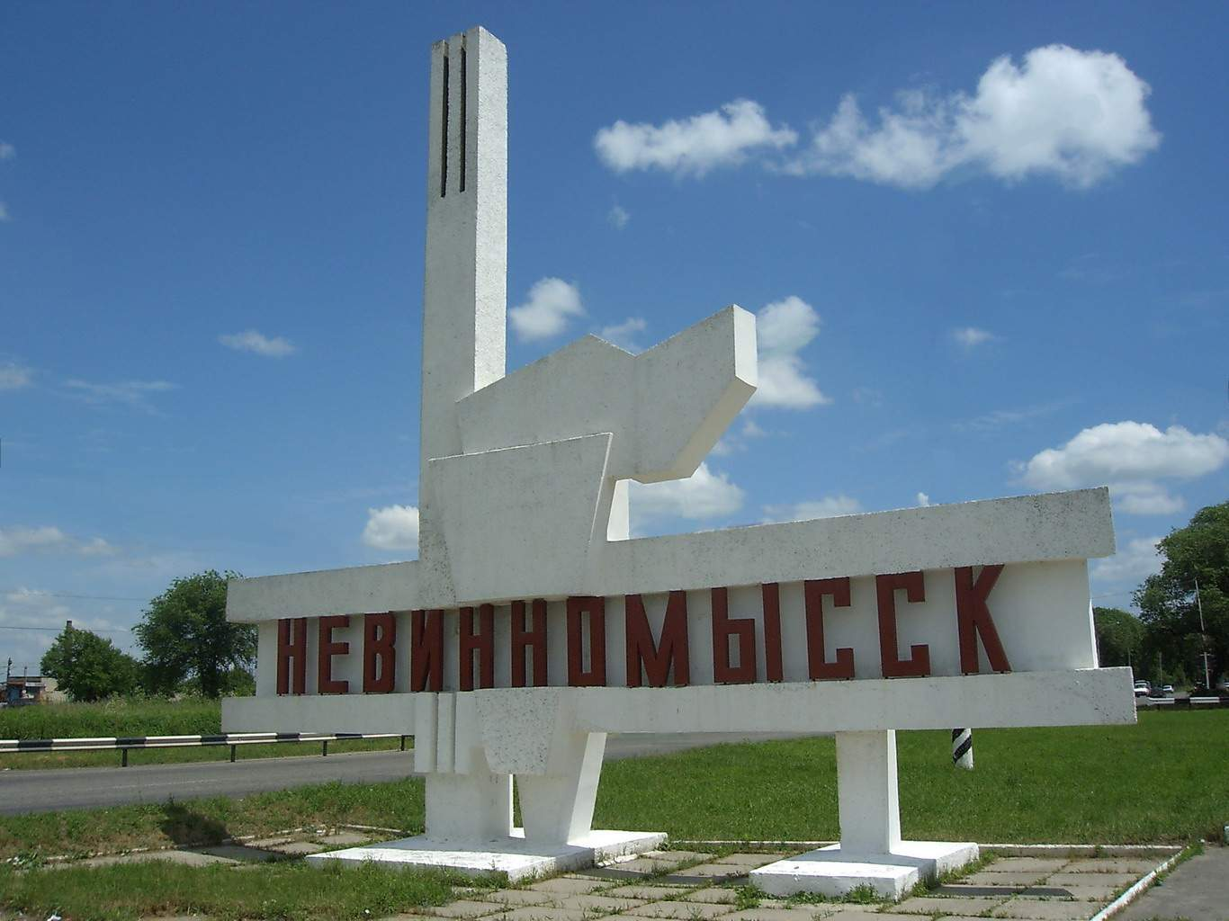
1825-2014

Slide 2
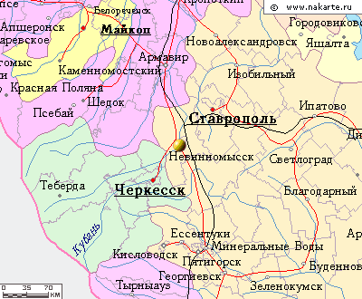

Slide 3
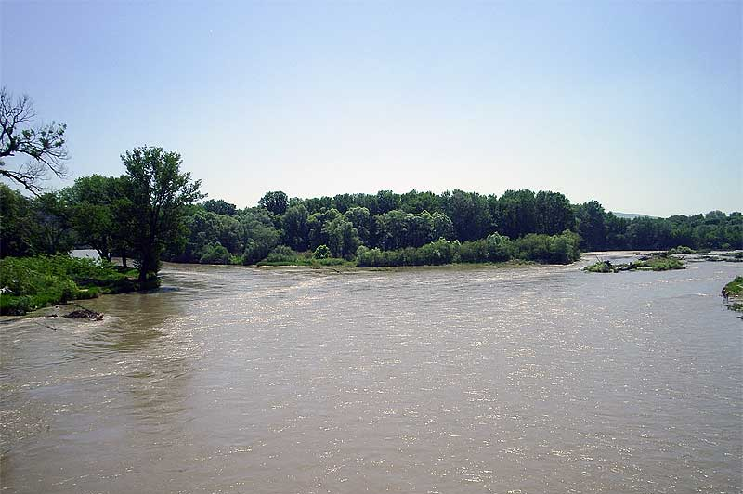
Слияние двух рек: р. Кубань и р. Большой Зеленчук

Slide 4
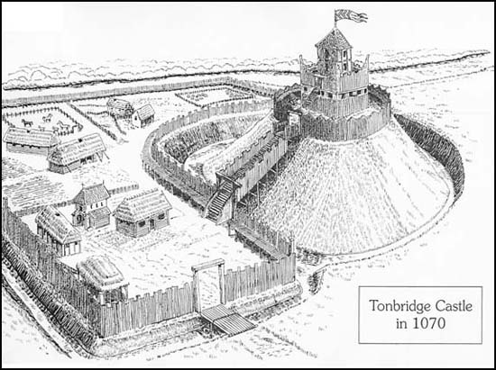

Slide 5
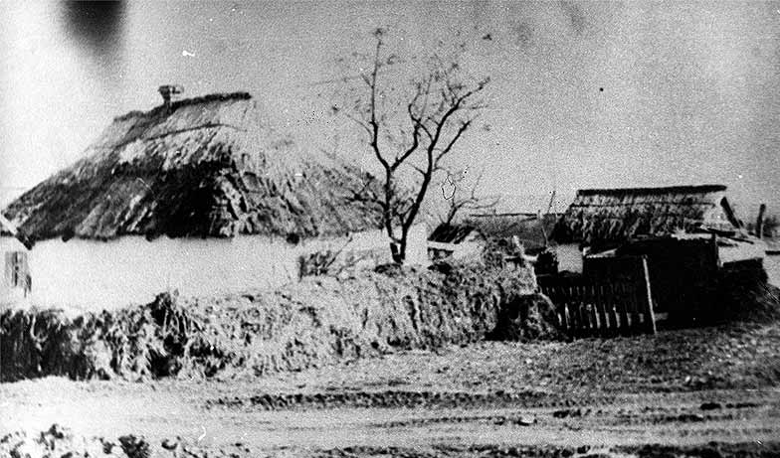
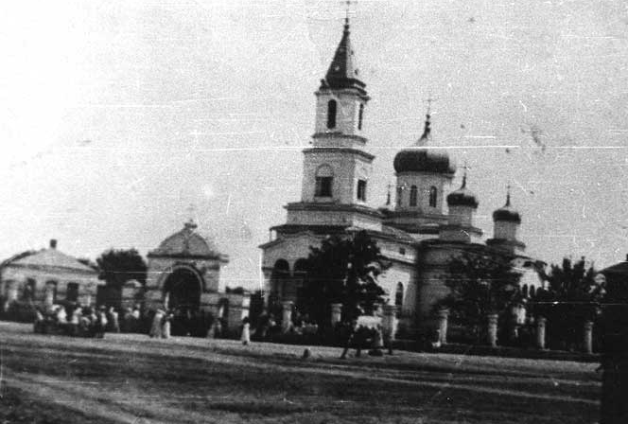
14 октября 1825 год – основание станицы Невинномысской

Slide 6
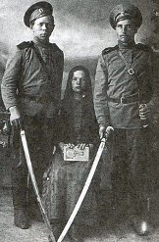

Slide 7


Slide 8
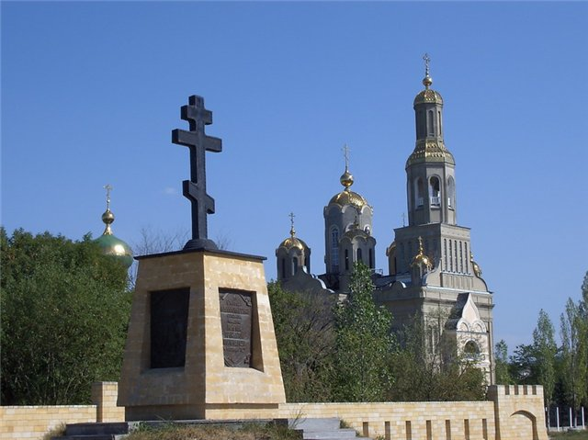

Slide 9
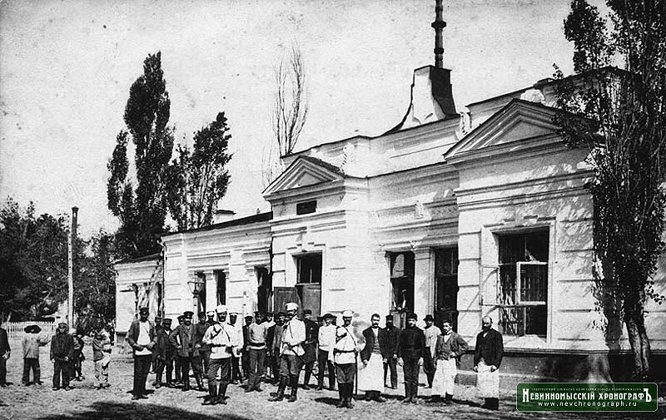
1872-1875 гг. – строительство железной дороги через станицу

Slide 10
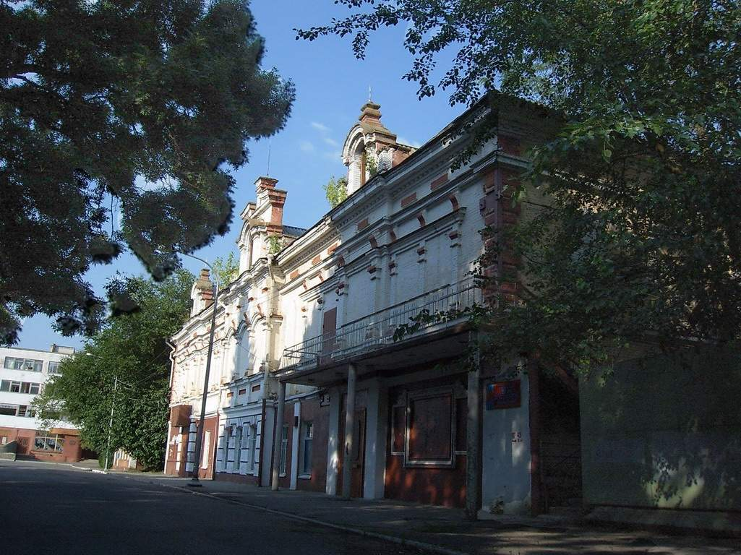
1895 год – завершено строительство шерстомойной фабрики
Дом купца Лапина – хозяина шерстомойной фабрики

Slide 11
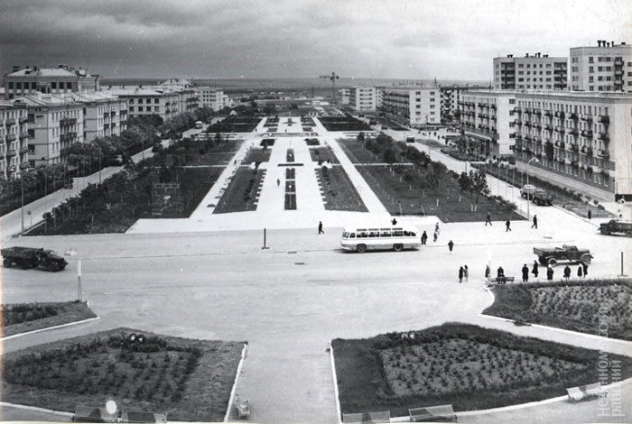
1939 год
Станица Невинномысская становится городом

Slide 12

Невинномысска

Slide 13


Slide 14
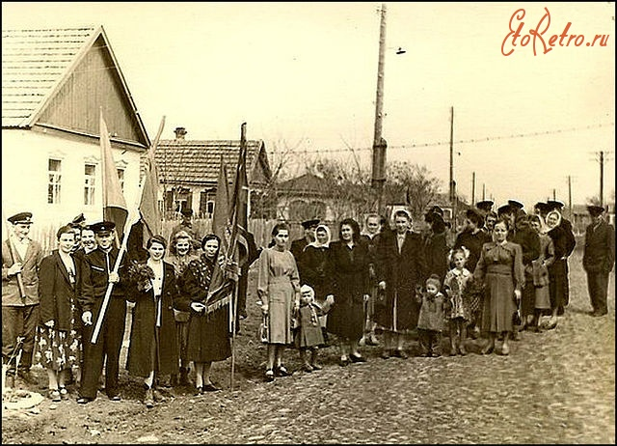

Slide 15
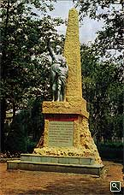
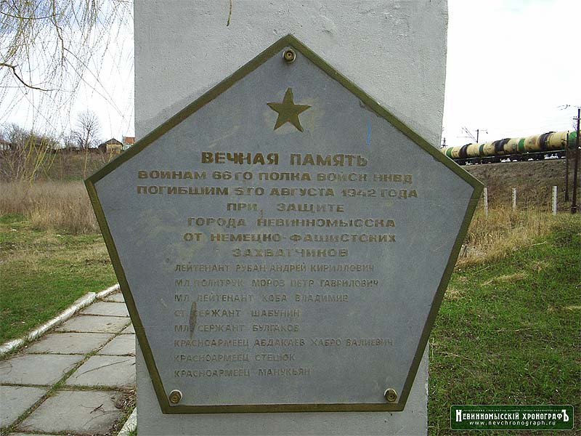
С августа 1942 года 20 января 1943 года город находился под оккупацией немецких войск

Slide 16
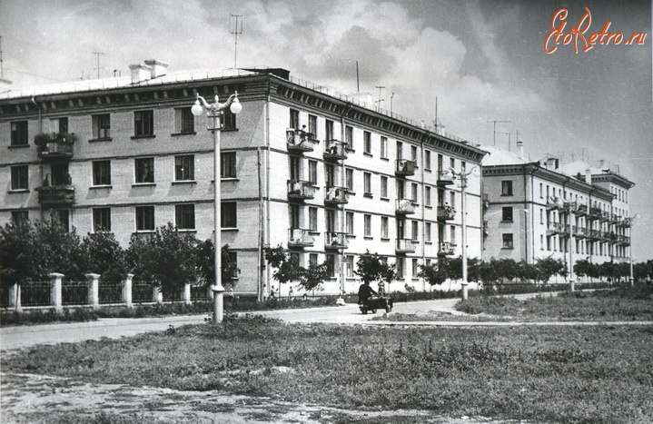

Slide 17
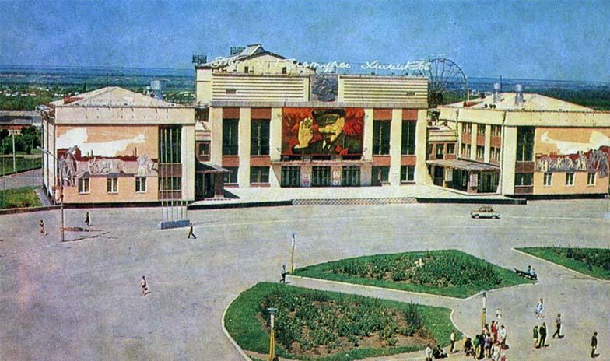
Дворец культуры химиков

Slide 18
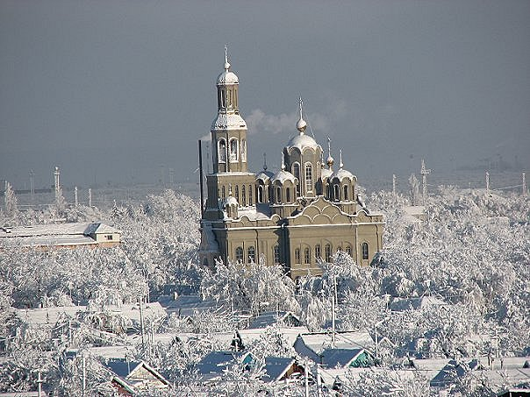

Slide 19
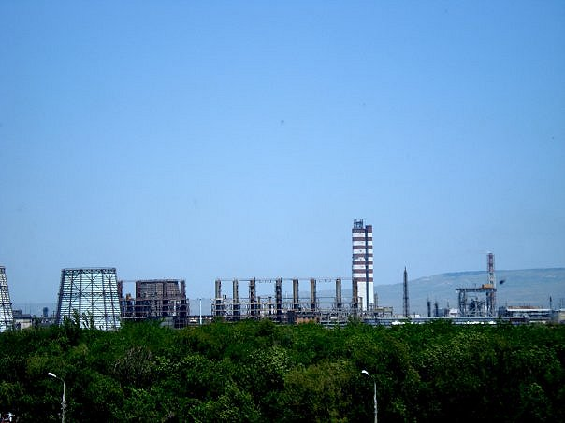

Slide 20
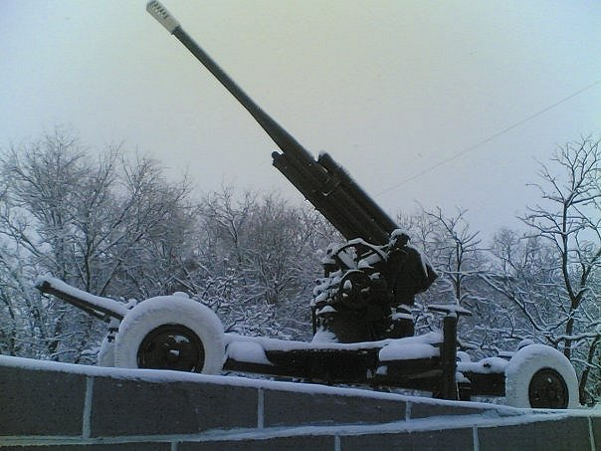

Slide 21
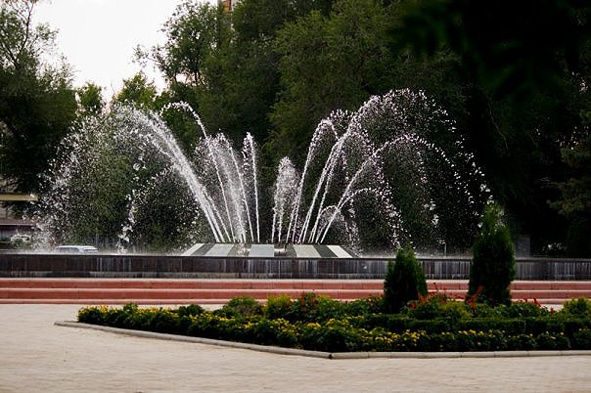

Slide 22
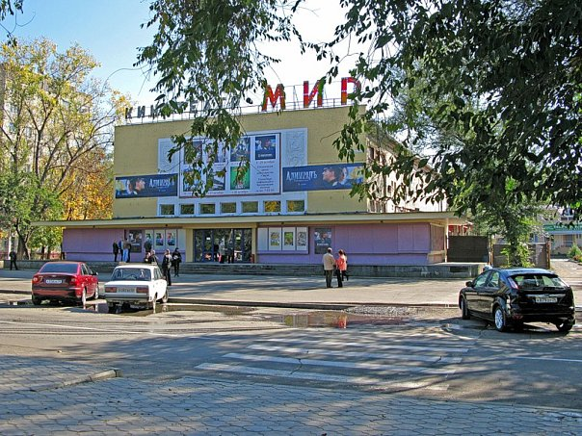

Slide 23
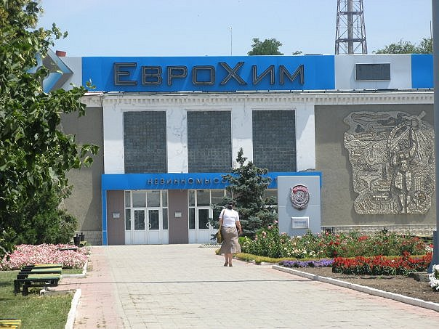

Slide 24
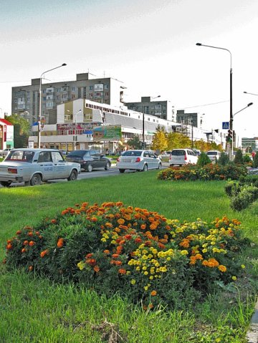

Slide 25
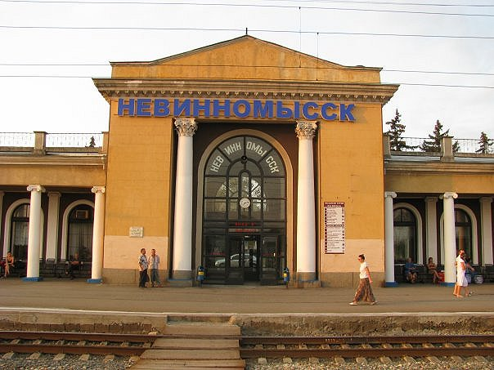

Slide 26
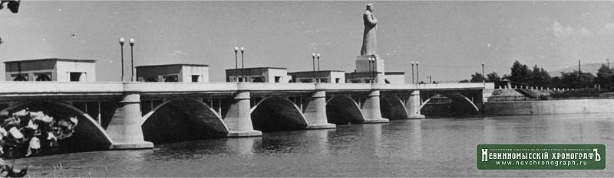
Февраль, 1944 год – возобновление строительства канала

Slide 27
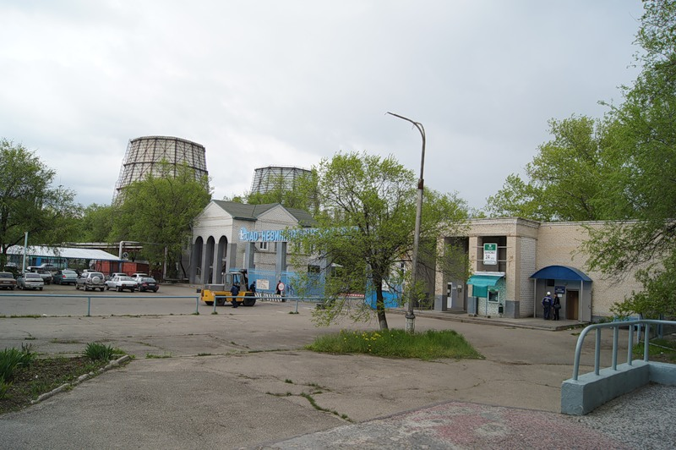
Начало строительства промышленных предприятий
1952, 7 марта — партией и правительством принято решение о строительстве в Невинномысске завода по производству азотных удобрений из природного газа.
1954, 15 января — по решению Совета Министров СССР в г. Невинномысске создан трест Ставропольхимстрой.
1960, март — строительство химического предприятия в г. Невинномысске по решению ЦК ВЛКСМ объявлено Всесоюзной ударной комсомольской

Slide 28
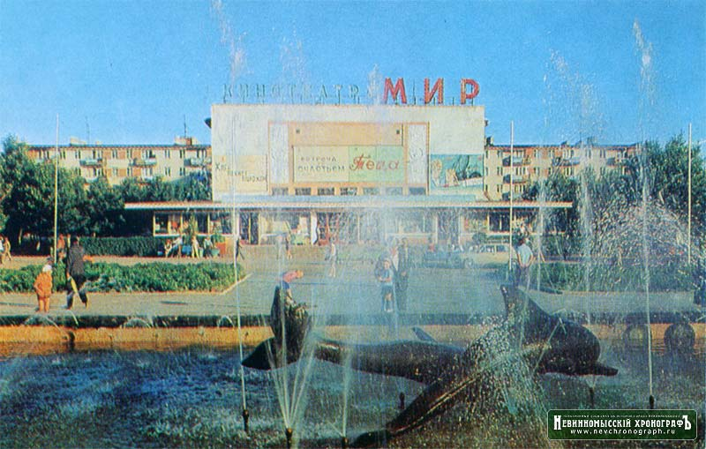
1960 год – кинотеатр «МИР» принял своих первых зрителей

Slide 29
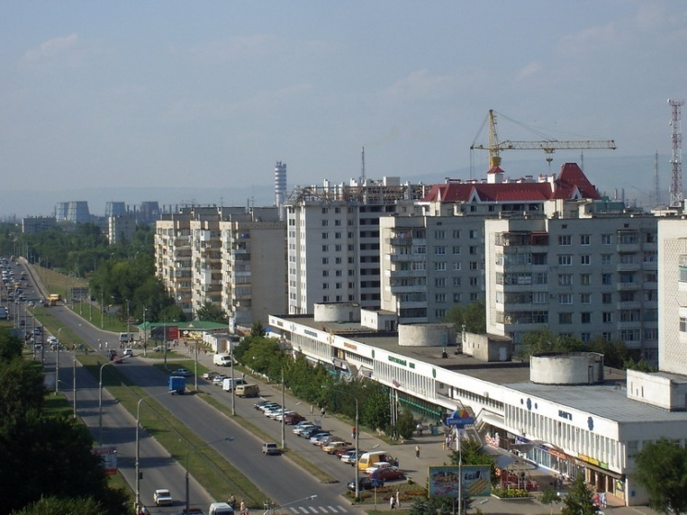
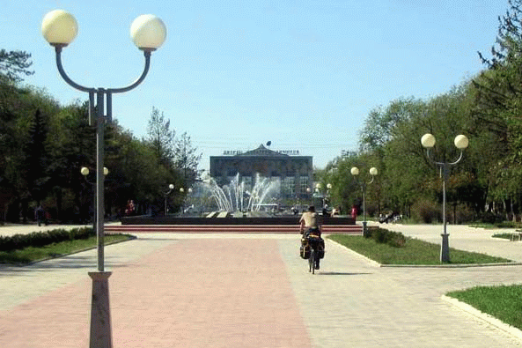
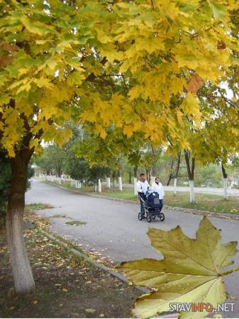
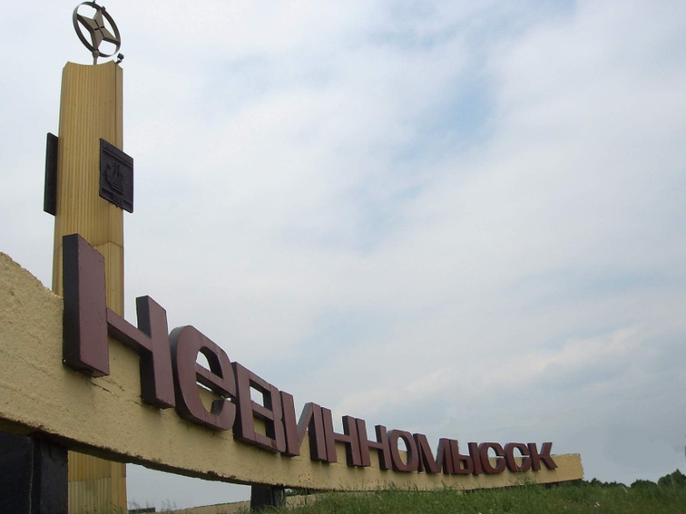
188 лет нашему городу
«МОЙ
РОДНОЙ
ГОРОД»

Slide 30
Спасибо
за внимание !!!

